Slide 1
Instrumenti u kirurgiji

Slide 2
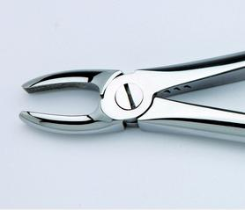
KLJEŠTA ZA EKSTRAKCIJU gornja incizalna

Slide 3
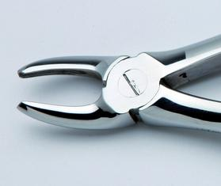
gornja premolarna

Slide 4
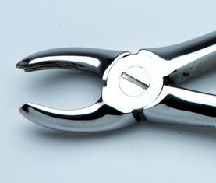
gornja molarna desna

Slide 5
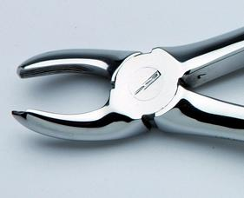
gornja molarna lijeva

Slide 6
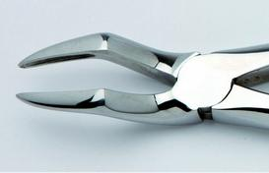
gornja korijenska

Slide 7
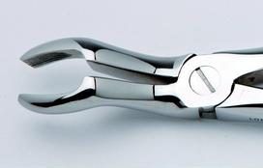
gornja umnjačka

Slide 8
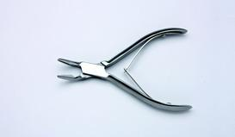
klješta za kost

Slide 9
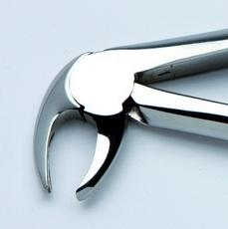
donja incizalna

Slide 10
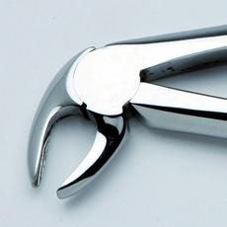
donja premolarna

Slide 11
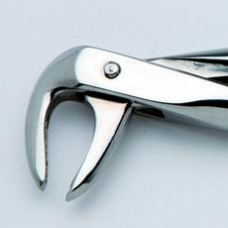
donja korijenska

Slide 12
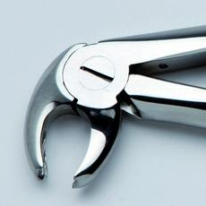
donja molarna

Slide 13
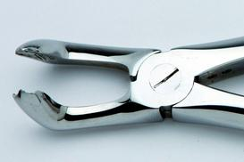
donja umnjačka

Slide 14
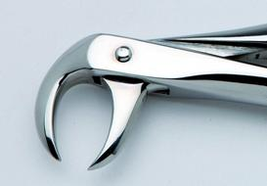
donja rog klješta

Slide 15
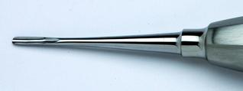
poluga Bein

Slide 16
Langenbeck

Slide 17
raspatorij

Slide 18
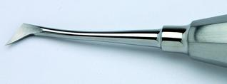
poluga po Cryeru

Slide 19
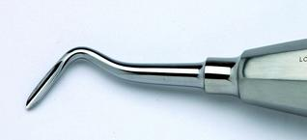
poluga kozja noga

Slide 20
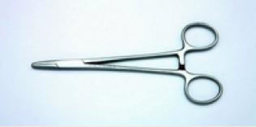
iglodržač

Slide 21
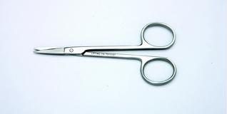
kirurške škarice

Slide 22
kohlea

Slide 23
držač slalpela

